Slide 1

Manje smeće više sreće
BashCrash

Slide 2
Cilj
Napraviti aplikaciju koja će pomoći građanima i komunalnim službama efikasnije ispražnjavati kontejnere

Slide 3
Korištene tehnologije i alati
Spring Boot
Java
React
JavaScript
Heroku
Git/GitLab
Astah Professional

Slide 4
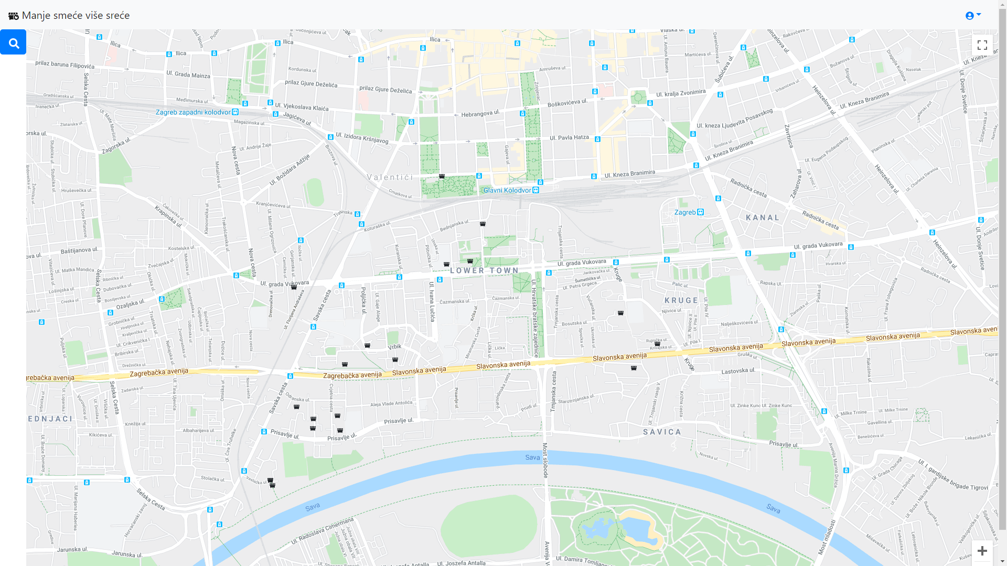
Prikaz neregistriranih korisnika

Slide 5
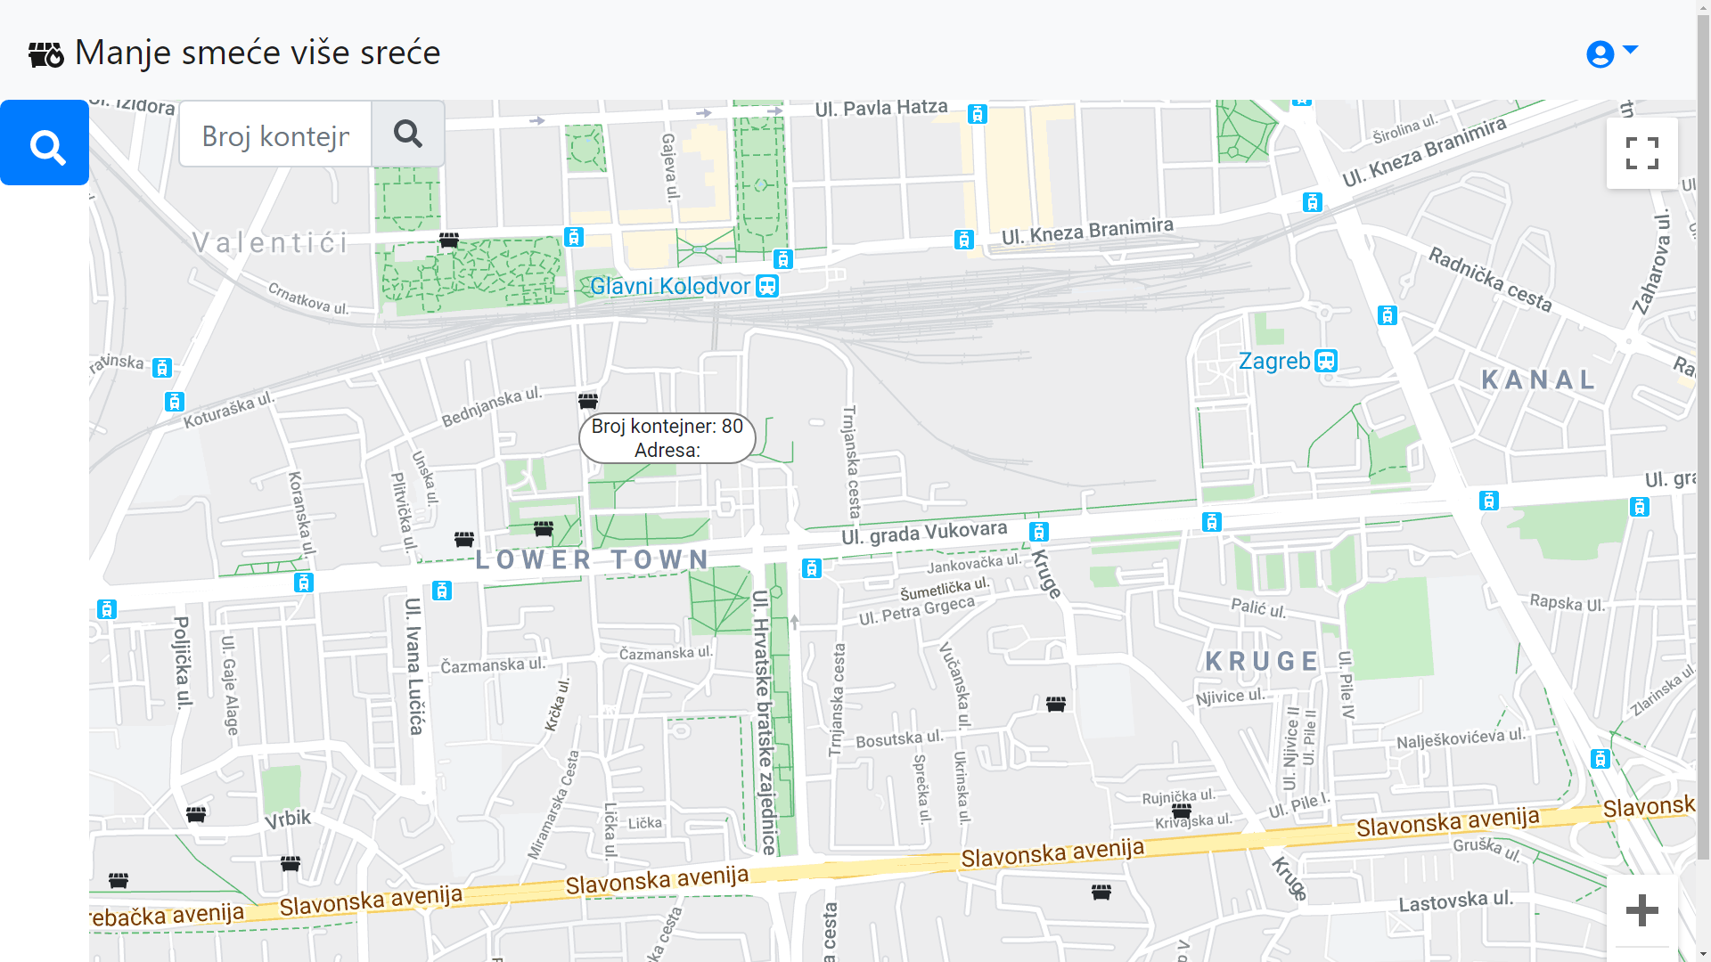
Pronalazak kontejnera vrši se klikom na kontejner ili putem tražilice

Slide 6
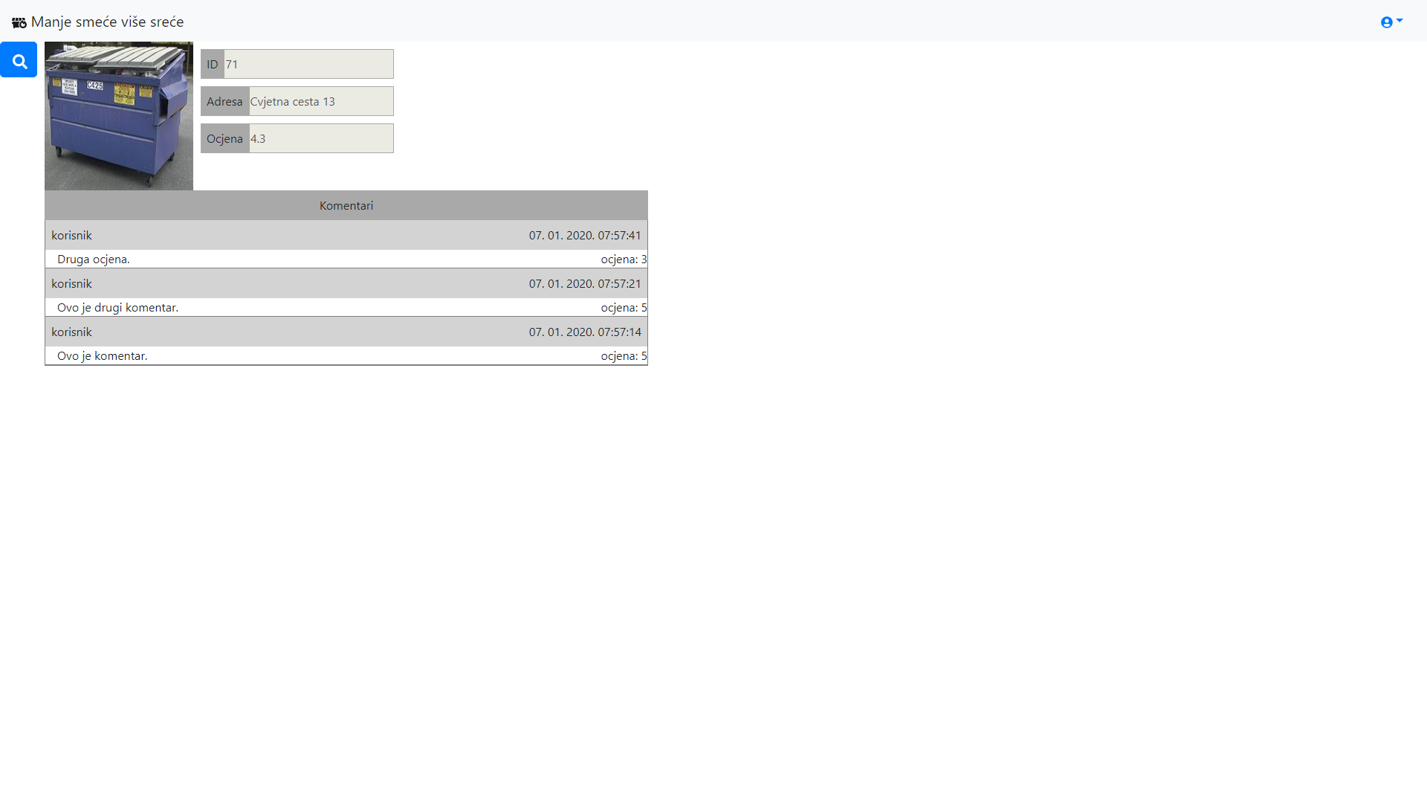
Recenzije čistoće kontejnera (neregistrirani korisnik)

Slide 7
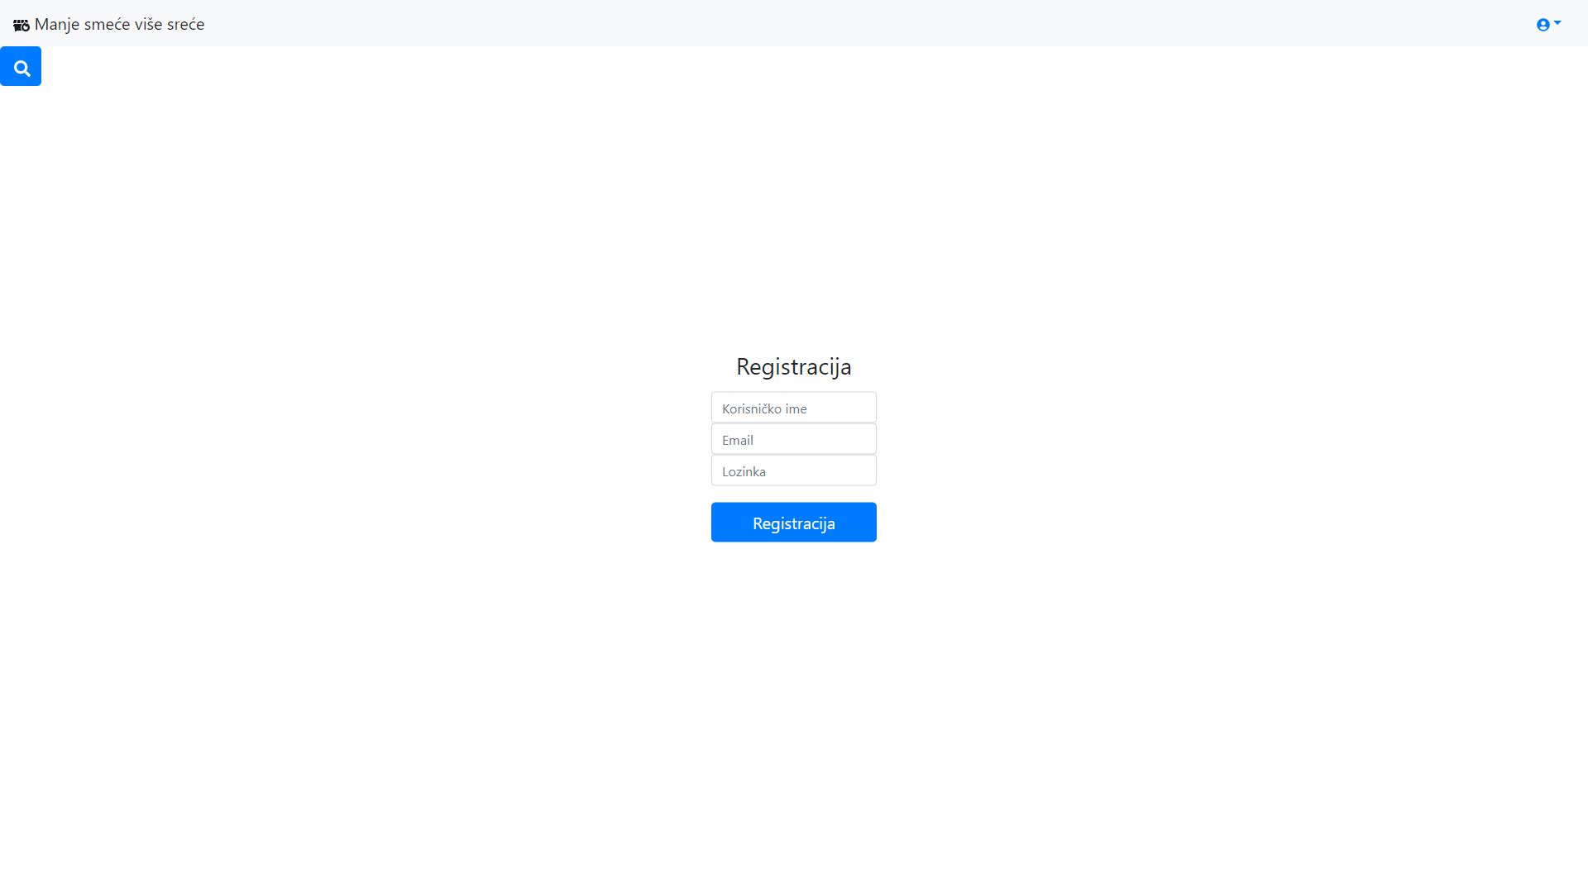
Registracija

Slide 8
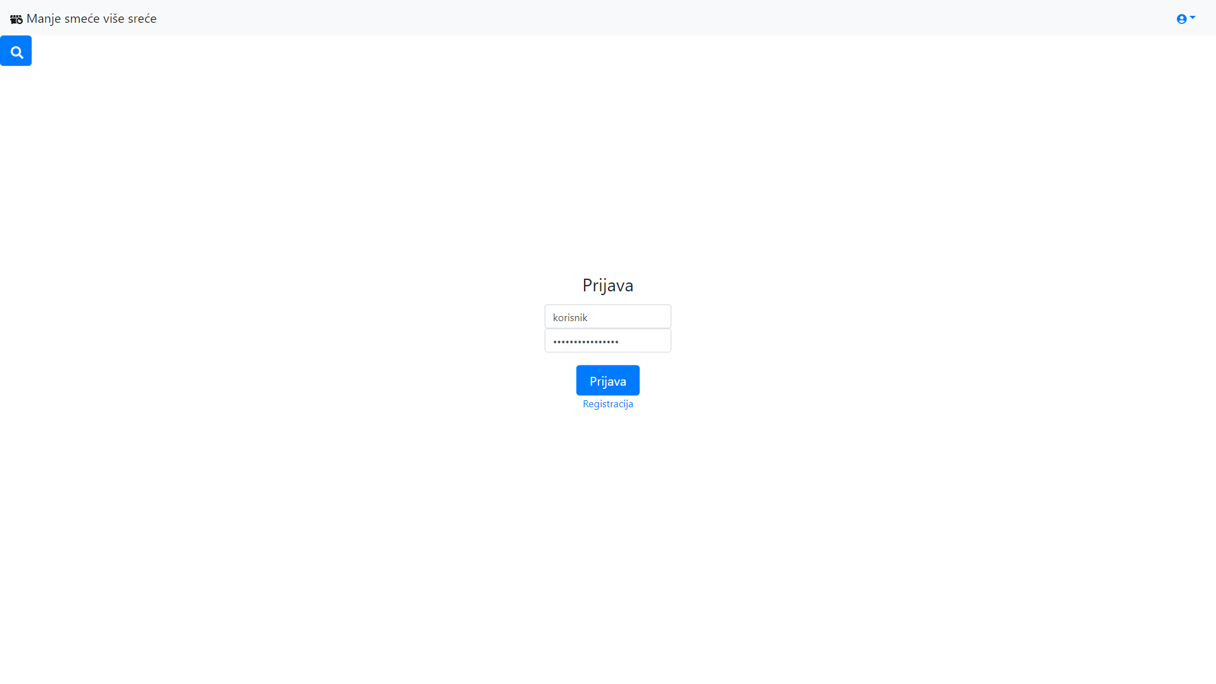
Prijava

Slide 9
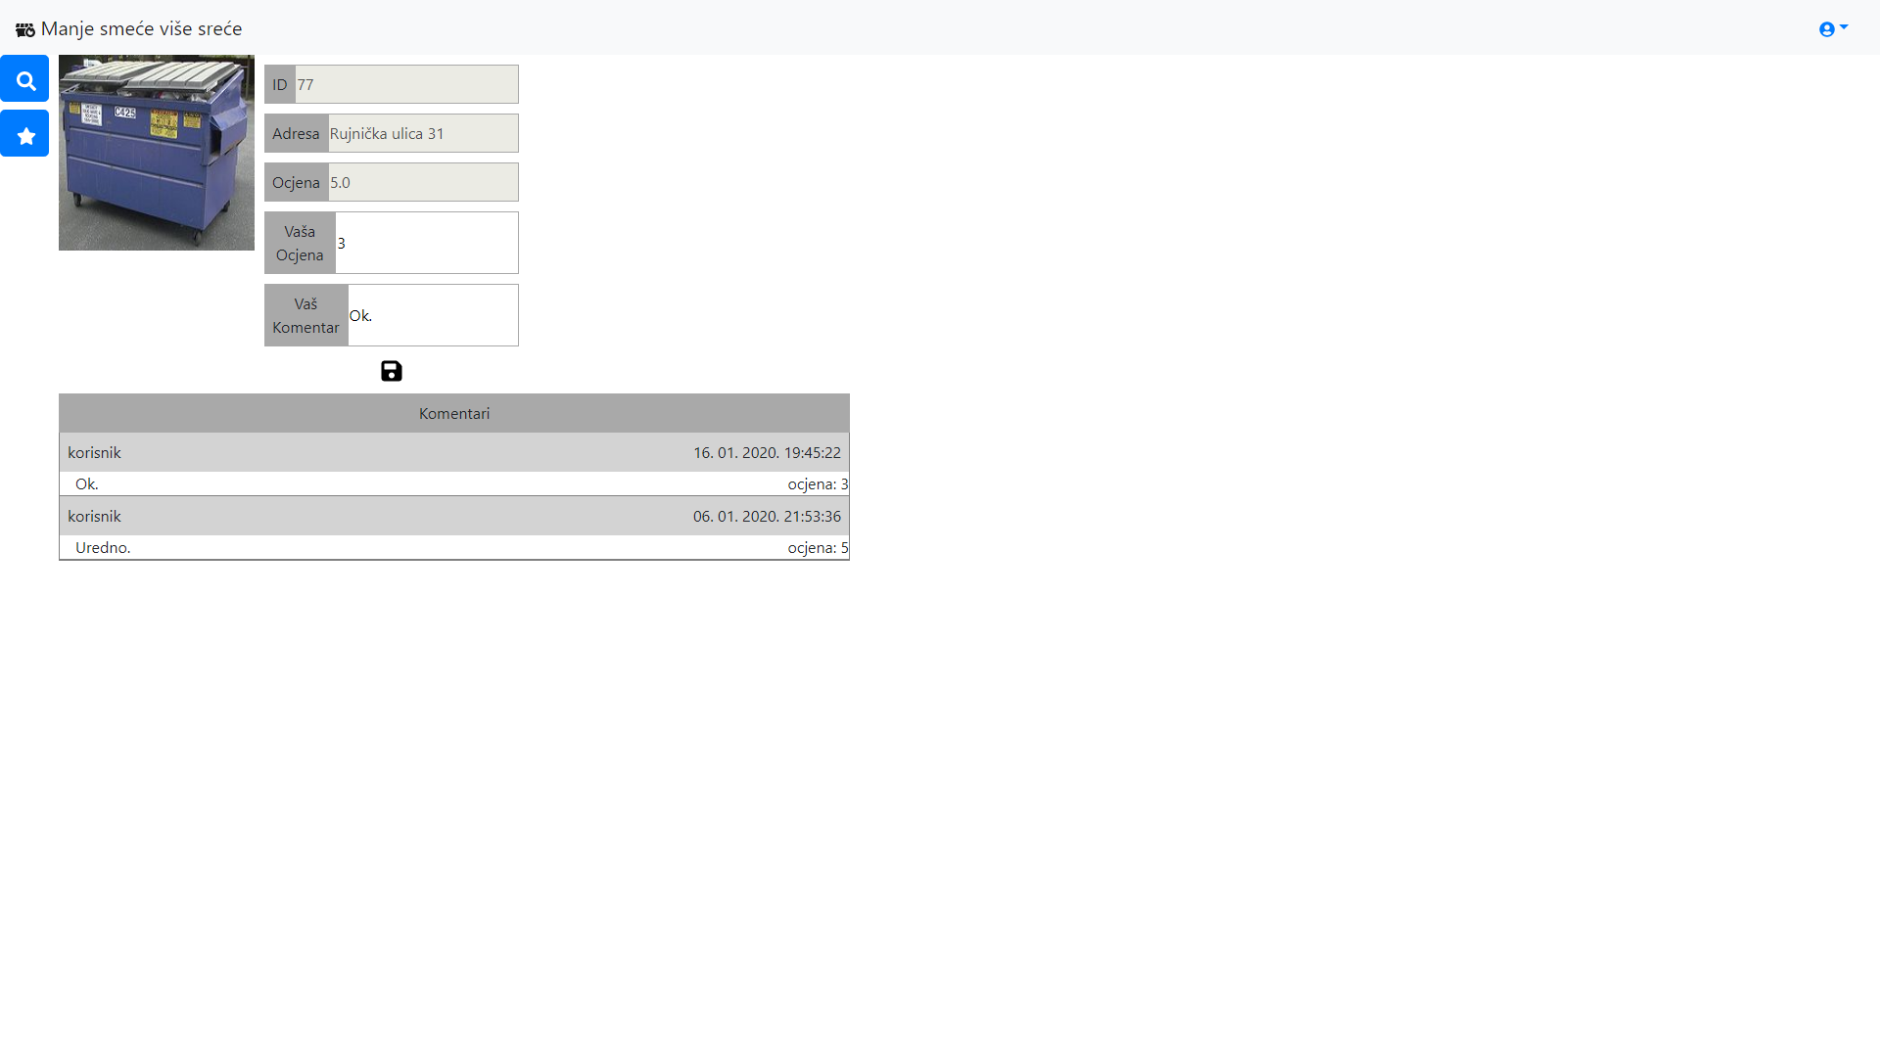
Recenzije čistoće kontejnera (registrirani korisnik)

